Slide 1
DETECTAREA SI RECUNOASTEREA FACIALA
Student:
Bejan Nelu-Adrian
Grupa:
1310B
Profesori indrumatori:
Achirei Stefan-Daniel
Zvoristeanu Otilia

Slide 2
Scurta istorie a recunoasterii faciale
Tehnologia recunoasterii faciale a luat nastere in anii 60 la MIT si la Stanford University.
Aceste sisteme foloseau o tehnologie numita “feature extraction”, care presupunea identificarea si analizarea diferitelor trasaturi faciale, cum ar fi ochii nasul si gura.
In anii 80 si 90, cercetatorii au inceput sa creeze sisteme mai sophisticate, care uitilizau eigenface, o tehnica care se bazeaza pe crearea unei reprezentari matematice a fetei prin analizarea trasaturilor principale. Aceste sisteme puteau ajunge la un grad ridicat de acuratete, doar ca erau limitate de cantitatea mare de date pe care le necesitau.
In anii 2000, s-a inceput folosirea algoritmilor cu machine-learning, cum ar fi retele neuronale si deep learning pentru a creste precizia algoritmilor.

Slide 3
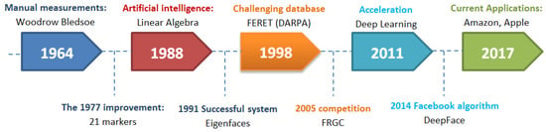
Scurta istorie a recunoasterii faciale

Slide 4
Abordarea pe care am ales-o
Pentru realizarea unei aplicatii care sa detecteze fetele si sa le si recunoasca, noi am creat o aplicatie in Python, utilizand bibliotecile OpenCV-Python si face_recognition.
Ideea principala a proiectului este sa folosim poze cu noi sau cu alte persoane dintr-un folder, iar algoritmul prin utilizarea camerei video detecteaza fetele din fiecare frame si le compara pe fiecare cu fetele din pozele din folder.
In cazul in care nu se descopera imaginea primita de la webcam care sa prezinte o fata nu este asemanatoare cu nicio imagine din directorul cu poze atunci programul v-a retruna mesajul de “Necunoscut”.

Slide 5
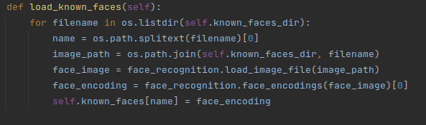
Functia load_known_faces()
Am folosit acesta functie in cod pentru a a incarca pozele cu fetele oamenilor cunoscute.Prin utilizarea ei incarcam si codificam fetele cunoscute dintr-un director si a le folosi ulterior in identificarea si recunosterea faciala.

Slide 6
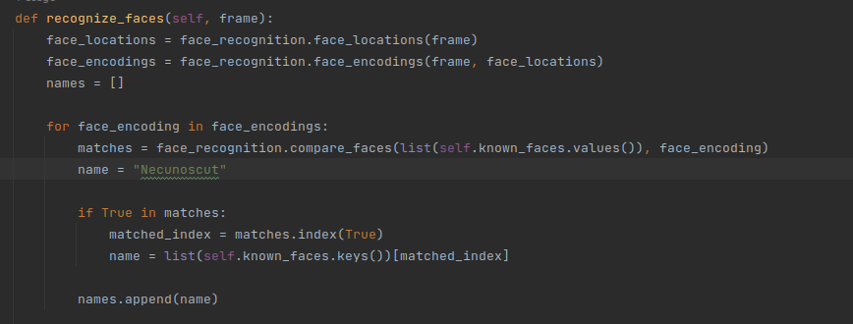
Functia recognize_faces()
Functia acesta o utilizam in recunosterea fetelor.Folosim biblioteca face-recognition pentru a detecta fata in imaginea data , compara codificarile lor cu fetele cunoscute si returneaza o lista de nume ale persoanelor recunoscute

Slide 7
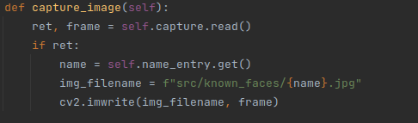
Functia recognize_faces()
Folosesc aceasta functie pentru a capta si salva imaginea cu fete intr-un director specific, iar numele persoanel este folosit pentr a numi fisierul in care imaginea este salvata

